Slide 1
Transition énergétique et
Méthanisation
Yves Le Roux
Nancy le 22-11-2015

Slide 2
Eléments de réflexion sur la notion de Transition
Définir la Transition : aller d’un état stable vers un autre état stable * Périmètre
* Acteurs
* Durée
* Dynamique
Ne pas attendre les ruptures technologiques
La transition nécessite de
* Travailler sur l’offre
* Travailler sur la demande
* Réfléchir sur le financement
* La formation, la sensibilisation

Slide 3
La transition énergétique vise à préparer l’après pétrole et à instaurer un nouveau modèle énergétique français, plus robuste et plus durable face aux enjeux d’approvisionnement en énergie, aux évolutions des prix, à l’épuisement des ressources, aux impératifs de
la protection de l’environnement.
Transition énergétique / Transition carbone

Slide 4
Ségolène Royal, ministre de l’Ecologie
(appel à projet 2014-2017)
«Dans les 3 ans, faire du biogaz, une ressource en énergie produite et consommée localement, un substitut progressif au gaz fossile : 1 500 projets de méthaniseurs répartis dans les territoires ruraux seront lancés en trois ans, pour accélérer et amplifier le plan méthanisation, qui permet notamment de produire de l'énergie à partir de déchets agricoles »
A ce jour, sur le territoire
moins de 150 méthaniseurs agricoles

Slide 5
Enjeux

Slide 6
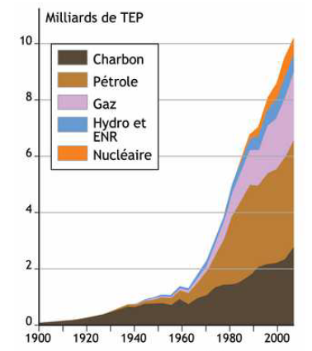
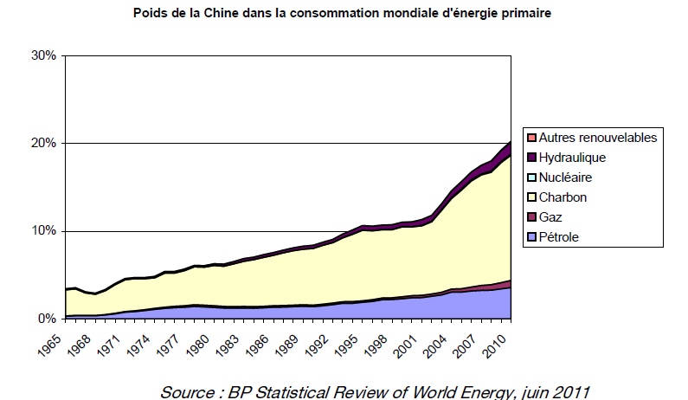
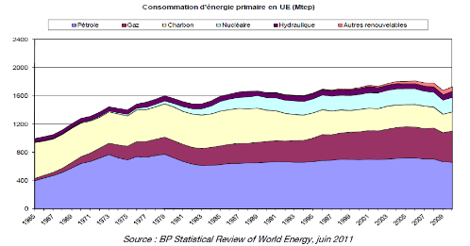
Malgré une augmentation très forte des prix : explosion de la demande au niveau mondial…
Chine: croissance rapide
* Démographie (+1,5%/an)
* Changement des modes de vie (+1,5%/an)
Doublement de la conso en 25 ans
L’Europe : stabilisation

Slide 7
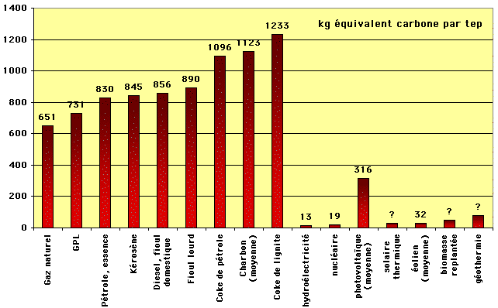
Equation de Kaya
CO₂ = CO₂
Quantité de CO₂ qu'il faut émettre pour disposer
d'une quantité d'énergie donnée
L'électricité est convertie sur l'équivalence énergie finale (1 TEP = 11,6 MWh).
Sources : www.manicore.fr

Slide 8
Emissions de gaz carbonique | = | Contenu en gaz carbonique de l'énergie | * | intensité énergétique de l'économie | * | PIB
Le terme TEP/PIB : Efficacité énergétique
Le terme CO2/TEP : Intensité carbonique, Energie décarbonée
Sources : www.manicore.fr

Slide 9
La population est un paramètre peu flexible (9 milliards en 2050)
Le PIB : peut-il diminuer ?
Energie
décarbonée
Efficacité énergétique, services
Sources : www.manicore.fr

Slide 10
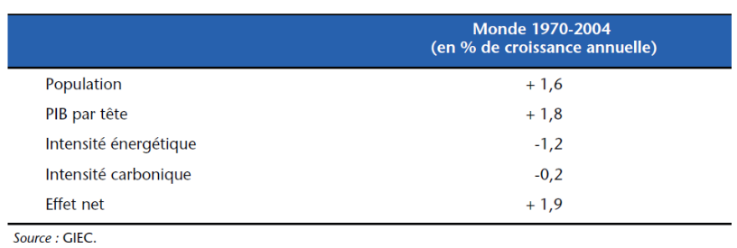
La croissance annuelle des émissions de CO₂ est de 1,9 % dans le monde de 1970 à 2004 (GIEC, 2007)
Les progrès dans l’efficacité énergétique et la «décarbonisation» de l’énergie consommée n’ont pas suffi à compenser la hausse de la population et celle du revenu par habitant.
Sources : FAUT-IL DÉCOURAGER LE DÉCOUPLAGE ? Éloi Laurent, OFCE, 2011

Slide 11
Mix Energétique Français

Slide 12
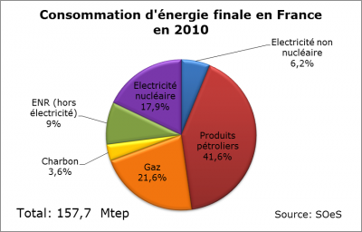
Barrage Eolien, PV, Métha
Bois
* Fossile : plus de 2/3 de notre énergie
* Electricité : 24 % de notre énergie finale

Slide 13
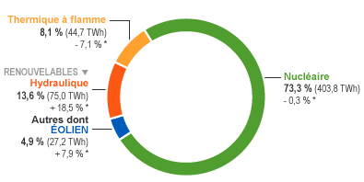
Origine de la production d’électricité
(Consommation finale, 550 TWh, 24% de l’énergie finale totale)
Une électricité ¾ nucléaire
18 % d’électricité « renouvelable »
Sources : http://jeunes.edf.com/article/l-eolien-en-france,138

Slide 14
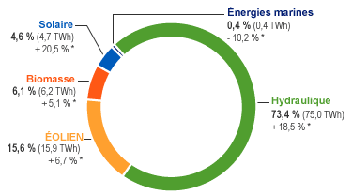
Les énergies renouvelables dans la production d’électricité
(100 TWh sur 2000TWh de consommation totale d’énergie)
* Hydraulique (barrage) : 75 % des renouvelables électriques
* Eolien : 15%
* Biomasse : bois
* Méthanisation : anecdotique

Slide 15
CAS PARTICULIER DE L’AGRICULTURE

Slide 16
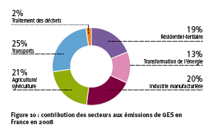
* 50% CH₄ et CO₂ et 50 % N₂0
* FACTEUR 4 : on ne garde que l’agriculture….

Slide 17
LA METHANISATION
« La méthanisation (encore appelée digestion anaérobie) est une technologie basée sur la dégradation par des micro-organismes de la matière organique, en conditions contrôlées et en l’absence d’oxygène (réaction en milieu anaérobie, contrairement au compostage qui est une réaction aérobie). »

Slide 18
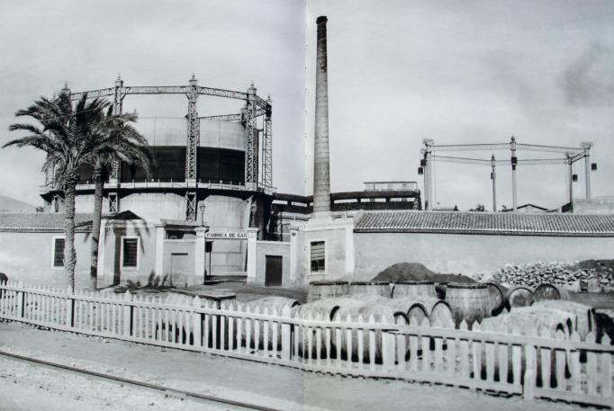
ALICANTE 1918
Sources : P. Delfosse

Slide 19
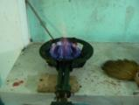
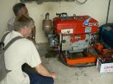
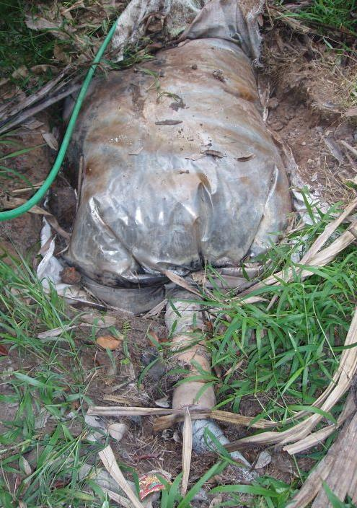
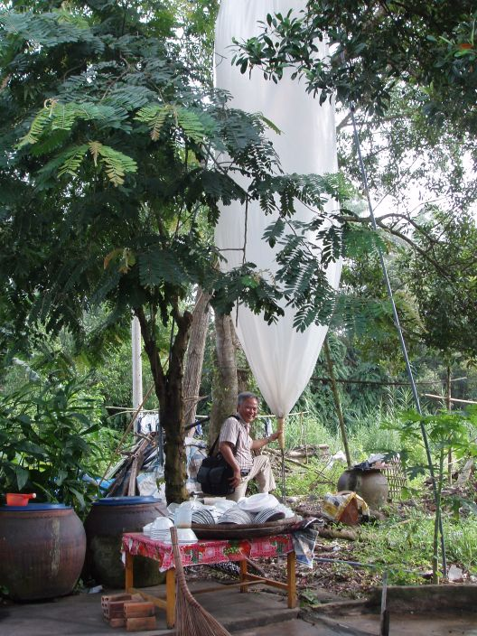
Sources : P. Delfosse

Slide 20
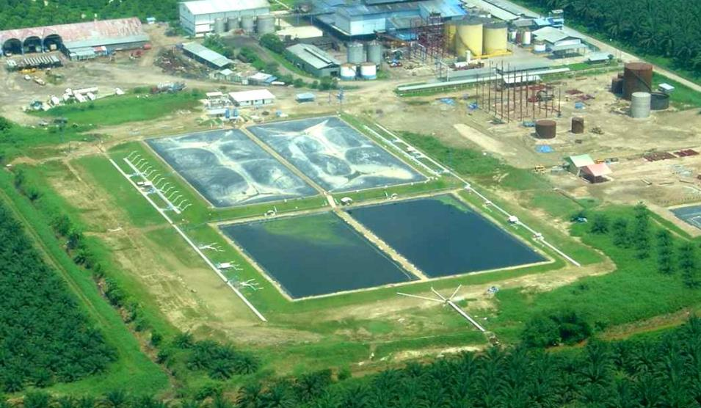
Brésil
Palmeraie
Sources : P. Delfosse

Slide 21
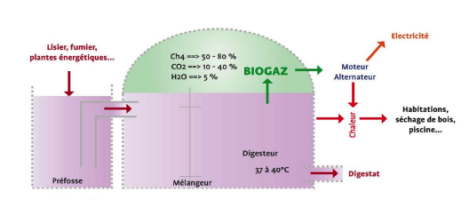
Fonctionnement d’un méthaniseur
Lisier/Fumier
Résidus de cultures
Notes:
Etre très très rapide sur les CIVE
Ajouter la menue paille, et la développer!
Mettre en évidence la polyvalence du biogaz: transport, électricité, chaleur, carburant…

Slide 22
Fonctionnement biologique de la méthanisation
Azote organique
Matière organique
(Fumier, lisier, …)
Action des micro-organismes (anaérobie) :
Hydrolyse
Acidogénèse
Acétogénèse
Méthanogénèse
Biogaz
(méthane et CO₂)
Digestat
Azote minéral

Slide 23
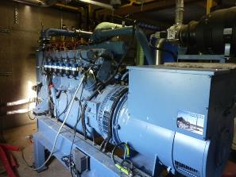
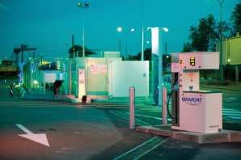
Utilisation du biogaz
Utilisation
Cogénération : chaleur + électricité
Injection dans le réseau GRT ou GrDF de méthane après purification
Agro-carburant
Stockage possible
Notes:
Energie qui se stocke, elle peut être utilisée quand on en a besoin contrairement aux énergies intermittentes

Slide 24
CO₂
^{carbone}
Eau
Intrants
^{engrais}
^{phytosanitaires}
Soleil
^{énergie}
Sol / Terre
Minéralisation
de l’Azote
Production
Végétale
Filières
Azote organique
Epandage
Production
Animale
Intrants
^{concentrés}
^{soja}
Lisier
Fumier
Filières
Cycle actuel
de production

Slide 25
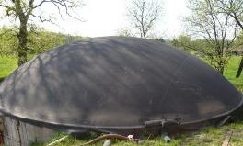
Modification profonde du système de production
CO₂
^{carbone}
Eau
^{soluté}
Intrants
^{Engrais}
^{Phytosanitaires}
Soleil
^{énergie}
Sol / Terre
Production
Végétale
Azote minéral
Digestat
I.A.A
Production
Animale
Méthane (CH₄)
Chaleur Electricité [Froid] [Carburant]

Slide 26
Eléments d’intérêts
* Production significative de biogaz (scénario Afterres 2050)
* Réduction des émissions des GES d’origine agricole (CH₄, CO₂ et N₂0)
* Autonomie azote, légumineuses
* Bilan énergétique et bilan carbone positifs
* Un outil de développement agricole et rural
* Maintien des systèmes polyculture-élevage à l’échelle du territoire et des prairies
* Une approche collective, légitimité renforcée
* Au cœur de l’économie circulaire
Sources Christian Couturier, Solagro

Slide 27
Points de vigilance
* Eviter les cultures alimentaires
* La méthanisation et zones d’excédents structurels d’azote
* La méthanisation caution des élevages industriels
* Un usage adapté du digestat
* Exigence cohérente du retour sur investissement
Sources Christian Couturier, Solagro

Slide 28
France-Allemagne
l’état de la filière
* 2 filières différentes
* 2 modèles différents

Slide 29
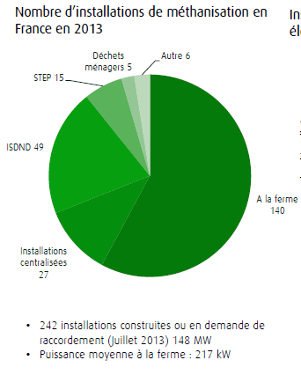
A la ferme 140
* 240 installations (agricoles et non-agricoles)
* 148 MW
* Puissance moyenne : 217 kW
Actuellement équivalent à 1/5ème de réacteur nucléaire
(58 réacteurs nucléaires en France)
Sources : office franco-allemand pour les ENR

Slide 30
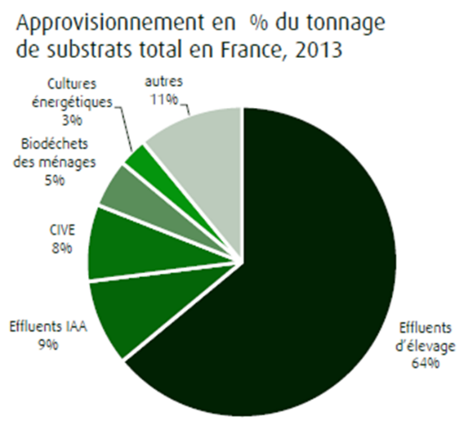
En France : principalement des effluents d’élevage,
pas ou peu de cultures intermédiaires (pour l’instant)
Sources : office franco-allemand pour les ENR

Slide 31
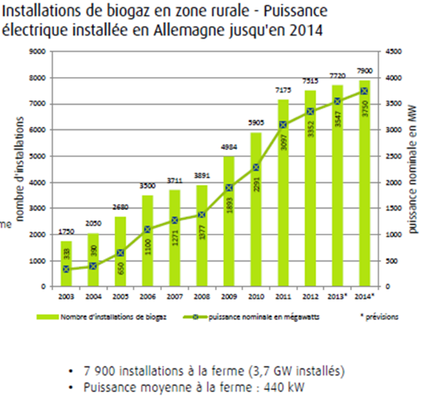
* 7900 installations (agricoles et non-agricoles)
* 3,7 GW
* Puissance moyenne : 440 kW
Sources : office franco-allemand pour les ENR

Slide 32
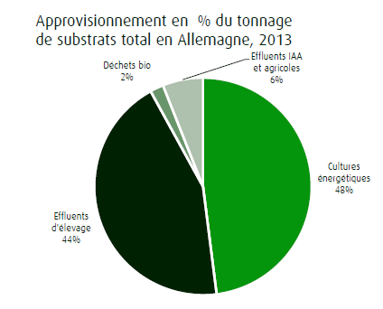
* Cultures énergétiques : 800 000 ha de maïs sur les 2 millions
* Equivalent à presque 4 réacteurs nucléaires (encore 9 en activité)
Sources : office franco-allemand pour les ENR

Slide 33
Afterres 2050
(partie agricole et alimentaire du scénario négawatt)
La méthanisation au cœur du scénario

Slide 34
Afterres2050 s’inscrit dans une triple transition :
• Nutritionnelle : avec une assiette plus saine et équilibrée, mais tout aussi goûteuse
• Agricole : avec des agrosystèmes vivants, productifs et générateurs de bénéfices environnementaux
• Énergétique : avec des systèmes de production de
bioénergies soutenables

Slide 35
Etape 1 : Alimentation humaine
La modélisation fait varier :
• La demande alimentaire (qualité et quantité d’aliments pour satisfaire aux besoins nutritionnels) ;
• La proportion des denrées alimentaires d’origines animales et végétales pour les apports en protéines ;
• Les pertes et gaspillages.
Etape 2 : Bilan d’approvisionnement par denrée agricole
Importations/exportations et intègre toutes les modélisations relatives à l’alimentation humaine et l’alimentation des animaux, étapes de transformations comprises.
Etape 3 : Systèmes de cultures

Slide 36
Etape 4 : Systèmes d’élevage
Etape 5 : Calcul des surfaces agricoles
Etape 6 : L’utilisation des sols
Etape 7 : L’impact climatique et environnemental
Etape 8 : Usages non alimentaires de la biomasse

Slide 37
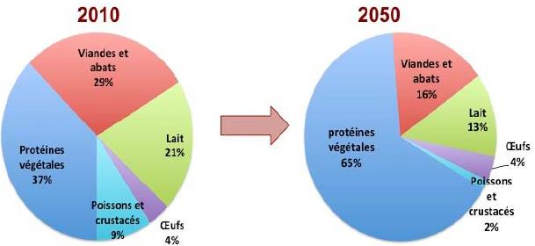
Une assiette qui devrait évoluer

Slide 38
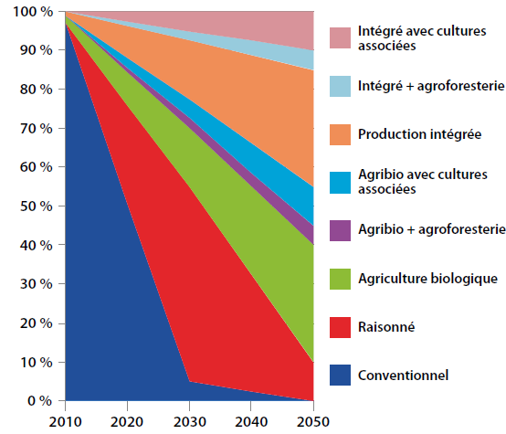
Evolution des différents types de production

Slide 39
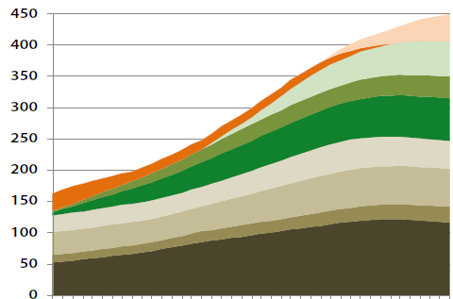
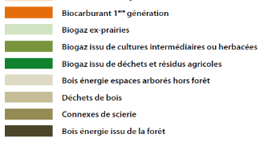
Rôle du biogaz dans la transition énergétique
En TWh
Plus de 100 TWh à produire, correspond à des dizaines de milliers de méthaniseurs de 500kW

Slide 40
Conclusion
Scénario Afterres 2050 : Une utopie peut-être, un chemin sûrement
Division par 2 des GES : facteur maximum possible pour l’agriculture
La méthanisation : une opportunité à saisir (nécessité de garder la cohérence globale)
La transition écologique et énergétique : un vrai projet collectif et citoyen pour la nation ???

Slide 41
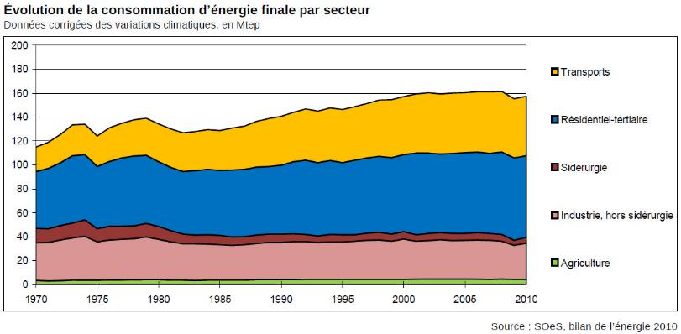
En France une consommation d’énergie finale
qui se stabilise depuis 10 ans (attention au CO₂ importé)
* Secteur résidentiel-tertiaire : près de 45%
* Transport : environ 25%
* Industrie : 20%
* Agriculture : moins de 3% (mais 20% des GES)

Slide 42
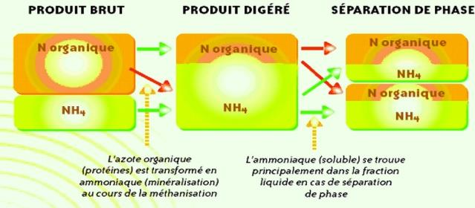
Un outil agronomique performant
De l’azote minéral à partir de ressources organiques
Fraction solide
Fraction liquide
Fraction solide :
* Taux de matière sèche élevé (30 %) : un amendement organique en contribuant positivement au bilan humique
* Forte représentativité des fractions organiques récalcitrantes (ie. lignine)
Fraction liquide :
* Taux de matière sèche très faible (< 5 %)
* Forte teneur en azote minéral (ie. 1,8 g/l) : engrais minéral susceptible d’être apporté au plus proche des besoins des cultures

Slide 43
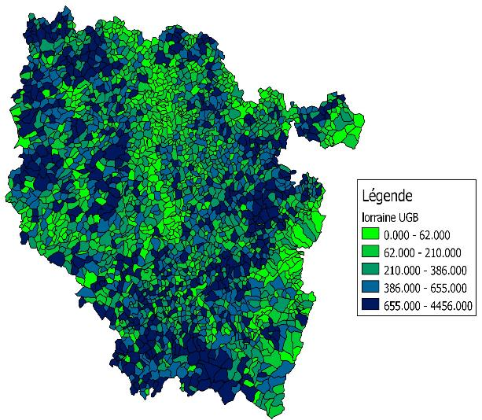
La Lorraine : terre de polyculture d’élevage
un potentiel important

Slide 44
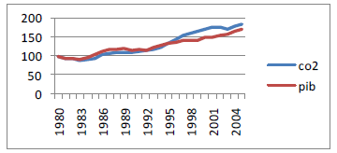
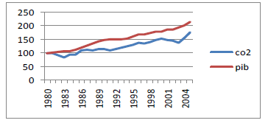
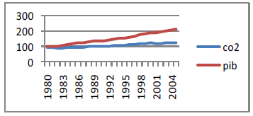
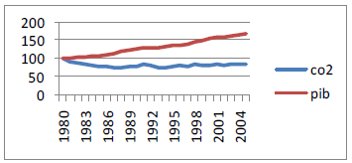
Réalité du découplage à l’échelle mondiale : 3 modèles
Brésil : pas de découplage
Kenya : découplage relatif
USA : découplage relatif
France : découplage absolu
Sources : M. Camara, Congrès interdisciplinaire du développement durable, 2013 Namur

Slide 45
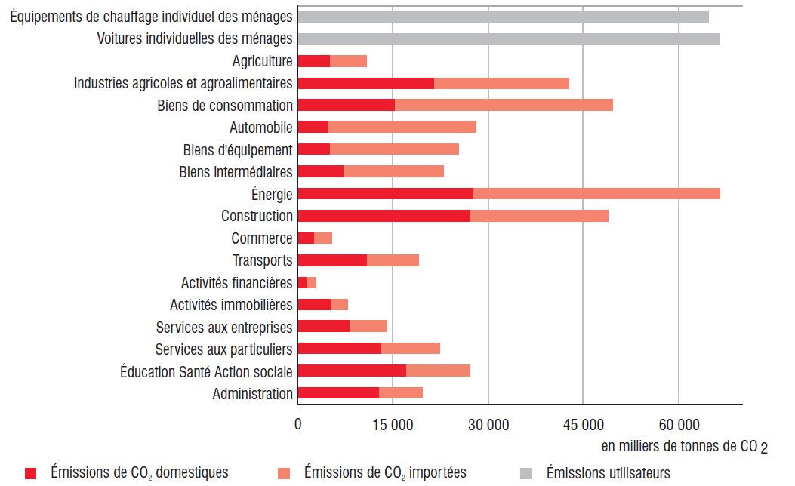
Émissions de CO₂ domestiques et importées induites par la demande finale intérieure (France 2005)
Sources : CO₂ importé, L'économie française, édition 2010

Slide 46
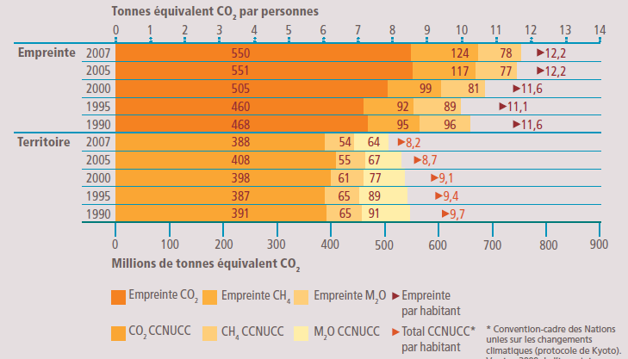
Notion de CO₂ importé
En 2011, les émissions de CO₂ sur le territoire français : 5,5-6 tonnes par an et par habitant (390 millions de tonnes de CO₂)
Par contre, les émissions de CO₂ induites par la demande finale intérieure française se montent à près de 550 millions de tonnes : 9,0 tonnes par an et par habitant (+14% entre 1990 et 2007)
Notre croissance se décarbone
au profit d’une importation du CO₂….
N₂O
N₂O

